Slide 1
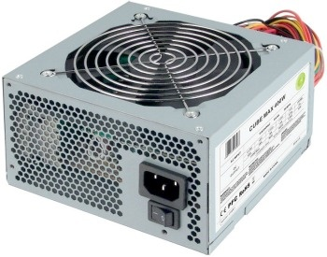
Zdroj
Peter Munka

Slide 2
Základné Informácie
Pc zdroj je súčiastkou počítača, ktorá zabezpečuje dodávku energie
transformuje vstupné napätia na napätia požadované pri požadovanom výkone
zabezpečenie cirkuláciu vzduchu potrebnú pre chladenie komponentov

Slide 3
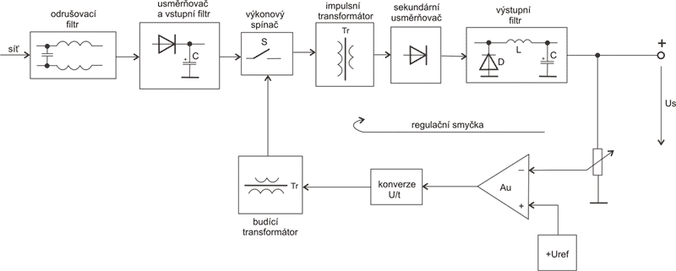
Bloková schéma

Slide 4
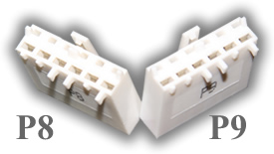
AT zdroj
zdroj AT-(Advanced Technology)
dnes už nepoužívaný
zakomponovaný spínač
charakteristický konektormi P8 a P9
výkon do 200w

Slide 5
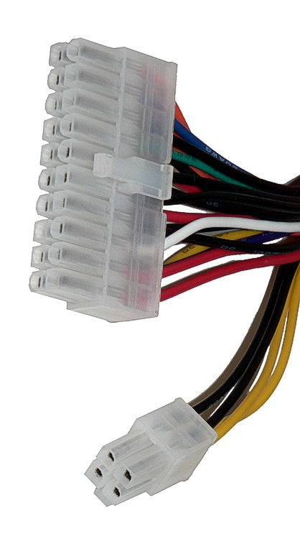
Atx Zdroj
najrozšírenejší v dnešnej dobe
20 alebo 24 pinový
obsahuje vypínač na zadnej strane
má len jeden hlavný konektor
dosahuje vyšší výkon ako AT zdroj

Slide 6
Výkon
závisí na použitých komponentoch rozhodujúci je typ procesora ale aj grafická karta pamäte RAM a pevný disk
trvale preťažovanie zdroja ma zlý vplyv na jeho životnosť

Slide 7
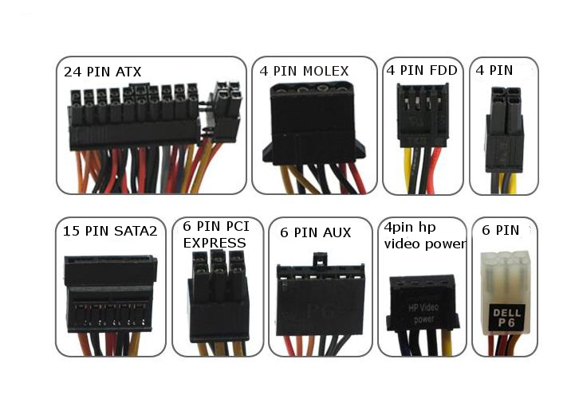
Napájacie konektory
Main Power 20 (24) pinov Napájanie základnej dosky
Power +12V 4 piny Posilnenie napájania dosky
AUX Power 6 pinov Posilnenie napájania dosky
Peripheral Power (MOLEX) 4 piny Napájanie periférií (CD ROM, HDD)
Floppy Driver Power 4 piny Napájanie floppy
SATA 15 pinov Napájanie diskov SATA

Slide 8
APM norma
zapnutý ,pc pracuje bez obmedzení
zapnute APM ,systém pracuje ale niektoré zariadenia sú v úspornom režime.
pohotovostný režim ,systém zariadenia sú prepnuté do stavu kedy majú nanižši odber a pri impulze systém prejde do stavu 2.
systém pozastavený podobné ako predchádzajúci stav s tým rozdielom ,že hdd sú vypnuté a počítač sa do stavu 2 dostáva dlhšie.
vypnutý

Slide 9
EPA norma
Výdáva nariadenie podľa ktorého pc počas svojej nečinnosti nesmie mať výkon viac ako 30W

Slide 10
Ochrana pred poškodením
Prepäťové ochrany
záložné zdroje napájania (SPS- Standby Power Supplies)
neprerušiteľné zdroje napájania (UPS – Uninterruptible Power Supplies)

